Slide 1


Super-Flora
Az emésztőrendszer egészséges mikroflórája

Slide 2
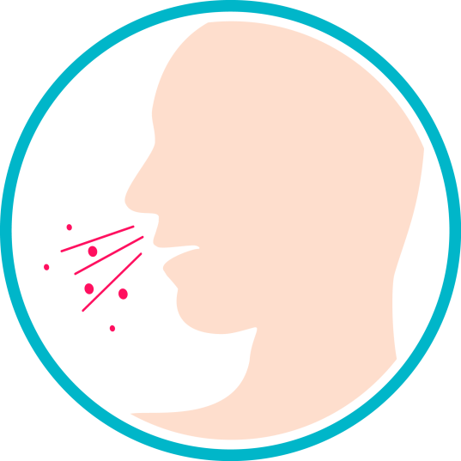


Ismerős Önnek?
• meghülés
• tüsszögés
• viszketés
• bőrtünetek
• alvási zavarok
• gyengeség
• fáradékonyság
• fejfájás
• hőemelkedés
• puffadás
• gyomorkorgás
• gyomorfájás
• székrekedés / hasmenés
• émelygés
• étvágycsökkenés
Notes:
Ismerős Önnek?
Gyomorpanaszok (képre mutatás)
puffadás
gyomorkorgás
gyomorfájdalmak
székrekedés / hasmenés
émelygés / hányás
étvágytalanság
Váratlan allergiás tünetek megszokott élelmiszerekre (képre mutatás):
kiütés
nátha
tüsszögés
bőrviszketés
És következményképpen – a méreganyagok által kiváltott általános rossz közérzet (képre mutatás) :
alvási zavarok
gyengeség
fáradékonyság
fejfájás normális vérnyomás érték mellett is
étvágytalanság
hőemelkedés diszbakteriózis esetén (kóros baktériumok megjelenése a bélrendszerben) akár 38 C-fokig
.

Slide 3

Diszbakteriózis
A világ népességének 80-90%-a találkozik a diszbakteriózis tüneteivel
Notes:
Különböző orvosi források szerint a föld népességének mintegy 80-90%-a tapasztalja meg élete során a diszbakteriózis tüneteit (a bélrendszer mikroflóra egyensúlyának zavarai) kortól függetlenül.
A diszbakteriózis – azaz, a hasznos bél mikroflóra összetétel károsodása felnőttek és gyermekek esetében – a legkülönbözőbb tényezők hatására kialakulhat: mesterséges táplálás, az immunrendszer gyengülése, helytelen táplálkozás, stressz, antibiotikum szedése, krónikus emésztőrendszerei megbetegedés, a bélrendszer fertőző betegségei.
Mivel a bélrendszer fontos szerepet tölt be szervezetünkben (az étel megemésztése, a vitaminok és ásvány sók kiválasztása és felszívása, az immunvédekezés serkentése, az anyagcsere), annak bármilyen károsodása rendkívül kedvezőtlen hatással van szervezetünk egészére.

Slide 4

Ennek okai:
AZ ELFOGYASZTOTT ÉTEL GYAKRAN NEM ELÉGÍTI KI A SZERVEZET TÁPANYAG SZÜKSÉGLETEIT
Notes:
„Késsel és villával ássuk meg saját sírunkat!” – Írta a neves amerikai táplálkozási szakértő Paul C. Bragg.
A kutatások eredményeire támaszkodva kijelenthető, hogy a modern ember és különösen a nagyvárosi népesség radikálisan megváltozott étkezési szokásai a diszbakteriózis kialakulásának fő oka.
Mindig rohanunk és ritkán szentelünk kellő figyelmet az étkezésünknek. Gyorsan elfogyasztunk egy péksüteményt, szendvicset, vagy leves porból készült levest és már rohanunk is tovább. Étrendünkben sok a zsír és szénhidrát, és vészesen kevés a növényi rost, amelyek egyébként annyira fontosak a bélrendszer egészséges mikroflórájának helyreállítására és megőrzésére.

Slide 5

Érdekes tény
korábban
most
200 g
20 g
ételrost
ételrost
50 g
2-4g
inulin
inulin
Notes:
Érdekes tény, hogy genetikailag mi gyűjtögető és vadászó lények vagyunk, és genotípusunknak nagy mennyiségű ételrostban és prebiotikumban gazdag növényi étel felel meg.
Ismeretes, hogy a régen élt emberek naponta mintegy 200g (!) különféle ételrostot - és ebben többek közt akár 50g inulint (prebiotikum, a bélrendszer hasznos lakto- és bifidobaktériumainak legjobb tápanyaga) fogyasztottak el.
A legtöbb fejlett országban a statisztikák szerint a napi ételrost bevitel 20g alatti, a prebiotikumé pedig nem haladja meg a 2-4 g-ot!

Slide 6
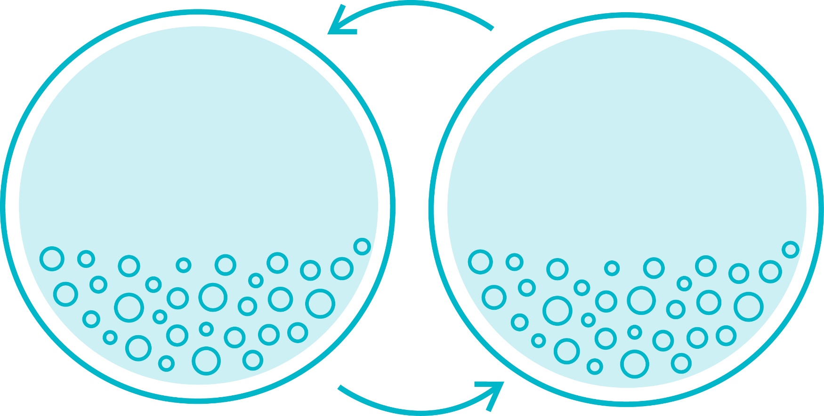
AZ EGÉSZSÉGES MIKROFLÓRA ÖSSZETEVŐI
PROBIOTIKUMOK
PREBIOTIKUMOK
Notes:
Bélrendszerünk egészséges mikroflórájáért az alábbi összetevők felelnek:
Probiotikumok: - élő organizmusok, amelyek a szervezet alapvető mikroflóráját alkotják, biztosítják a hasznos baktériumok optimális összetételét, meggátolják a kóros baktériumok elszaporodását az emésztőrendszerben, javítják a szervezet funkcióit. A probiotikumok közül a legaktívabbak és leghasznosabbak – a bifidobaktériumok (longum) és a laktobaktériumok (acidophilus).
A bifidobaktériumok (Bifidobacterium longum) – a bélrendszerünk mikroflórájában legnagyobb mennyiségben jelen levő baktériumok, a szoptatós gyermekek mikroflórájában mennyiségük eléri a 80–90%-ot. Ezek a baktériumok meggátolják a káros és potenciálisan kárt okozó baktériumok elszaporodását és növekedését az emésztőrendszerben, megvédve a szervezetet a belek felfúvódásától és a bélfertőzésektől. Más hasznos mikroorganizmusokkal együtt részt vesznek az emésztés folyamatában, felgyorsítva a fehérjék és a szénhidrátok lebontását, és javítva a tápanyagok felszívódását, saját enzimeket választanak ki az étel tökéletes megemésztésére.
A bifidobaktériumok részt vesznek számos vitamin – pl. K-vitamin, B₃- és В₉-vitaminok – és pótolhatatlan aminosavak szintézisében, elősegítik a kalcium és D-vitamin jobb felszívódását. Ezek a baktériumok aktív tejsav termelők, amely szintén gátolja az emésztőrendszer kórós baktériumainak szaporodását. A bifidobaktériumoknak köszönhetően a szervezetben csökkennek az allergiás reakciók, erősödik az immunrendszer, normális működésűvé válik az emésztőrendszer.
A laktobaktériumok (Lactobacillus acidophilus) ellentétben a bifidobaktériumokkal az emésztőrendszer minden részében megtalálhatóak. Maga a szó latinul a „tejben élő baktériumot” jelenti. Valójában a laktobaktériumnak semmi köze a tejtermékekhez. Ellenkezőleg, ezeket a mikroorganizmusokat speciálisan adják hozzá a sajtokhoz, kefirhez, joghurthoz, aludttejhez hogy jó tejtermékeket állíthassunk elő.
A laktobaktériumok mindenek előtt a nem kevésbé fontos bifidobaktériumok normális működéséhez elengedhetetlenek. Sok kísérlet támasztja alá, hogy laktobaktériumok hiányában vagy azok elégtelen száma esetén a bélrendszerben előbb vagy utóbb észrevehetően csökken a bifidobaktériumok száma.
Hasonlatosan a bifidobaktériumokhoz, a laktobaktériumok elpusztítják a káros baktériumokat és szabályozzák a hasznos baktériumflórát. Hatásosan megbirkóznak a veszélyes és a gyomorhurut és gyomorfekély kialakulásáért felelős helicobaktériumokkal (helicobacter pylori), a candidákkal, sztreptokokkuszokkal és stafilokokkuszokkal.
A laktobaktériumok egyik legfontosabb szerepe az immunrendszer támogatása. Egyfelől odatapadnak a vastagbél hámszövetéhez, növelve annak ellenálló képességét és védelmét. Másrészről részt vesznek az immunsejtek képződésében, aminek eredményeképpen növekszik a szervezet ellenálló képessége különböző behatásokkal szemben (pl. légúti fertőzések) és szinten tartják az egészséges immunrendszert.
Mindkét baktériumtípus (bifido- és lakto) közreműködnek a szervezet méregtelenítési folyamataiban, csökkentve a gyógyszermérgezéseknek, a nem minőségi ételek fogyasztásának, a meteorizmusnak, a gyomorterhelésnek, az émelygésnek a hatásait.
Prebiotikumok – növényi rostok vagy más szóval oldhatatlan cellulóz rostok (a legtöbb növényben megtalálható), amelyeknek jótékony hatásuk van a szervezet mikroflórájára. A prebiotikum szót először Glenn Gibson professzor használta 1995-ben (Reading egyetem, Anglia). Ő a következő meghatározást adta a kifejezésre: a prebiotikumok – emészthető étel összetevők, amelyek javítják egészségünket a vastagbélben található egy vagy néhány hasznos baktérium növekedésének és aktivitásának szelektív stimulálásával. Később M.B. Roberfroid doktor (2007) a prebiotikumokat, mint a bélrendszer mikroorganizmusainak szelektíven emészthető étel komponenseit határozta meg, amelyek megváltoztatják a mikroflóra összetételét és aktivitását, és ezzel hozzájárulnak a közérzet javításához.

Slide 7
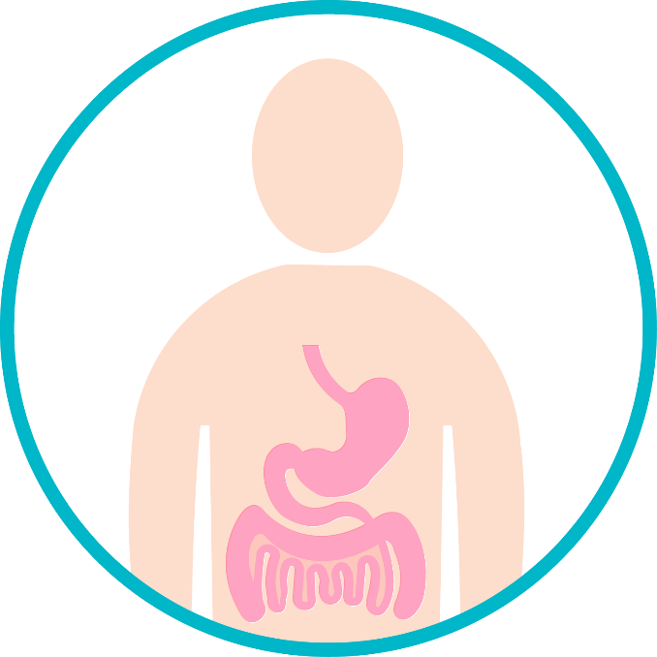

Ha az alábbiakat tapasztalja:
• meteorizmus, hasi puffadás
• rendszertelen bélműködés
• krónikus emésztőrendszeri megbetegedés
• ételmérgezés vagy bélfertőzés
• allergia, bőrkiütés
• anyagcsere zavar
• nem kiegyensúlyozott tápanyag bevitel
• rossz közérzet antibiotikum szedése után
Notes:
Ha Önnek:
meteorizmusa,
hasi puffadása,
rendszertelen bélműködése (székrekedés, hasmenés vagy mindkettő),
rossz közérzete antibiotikum szedése után,
allergiája, bőrkiütése,
krónikus emésztőrendszeri megbetegedése,
ételmérgezése vagy bélfertőzése,
anyagcsere zavara,
nem kiegyensúlyozott tápanyag bevitele (vitaminban, ásványi anyagokban, rostokban szegény)
van,
mi a teendő?
Hogyan védjük meg a bélrendszerünk mikroflóráját és hogyan lássuk el az összes szükséges mikroorganizmussal a megfelelő összetételben ?

Slide 8
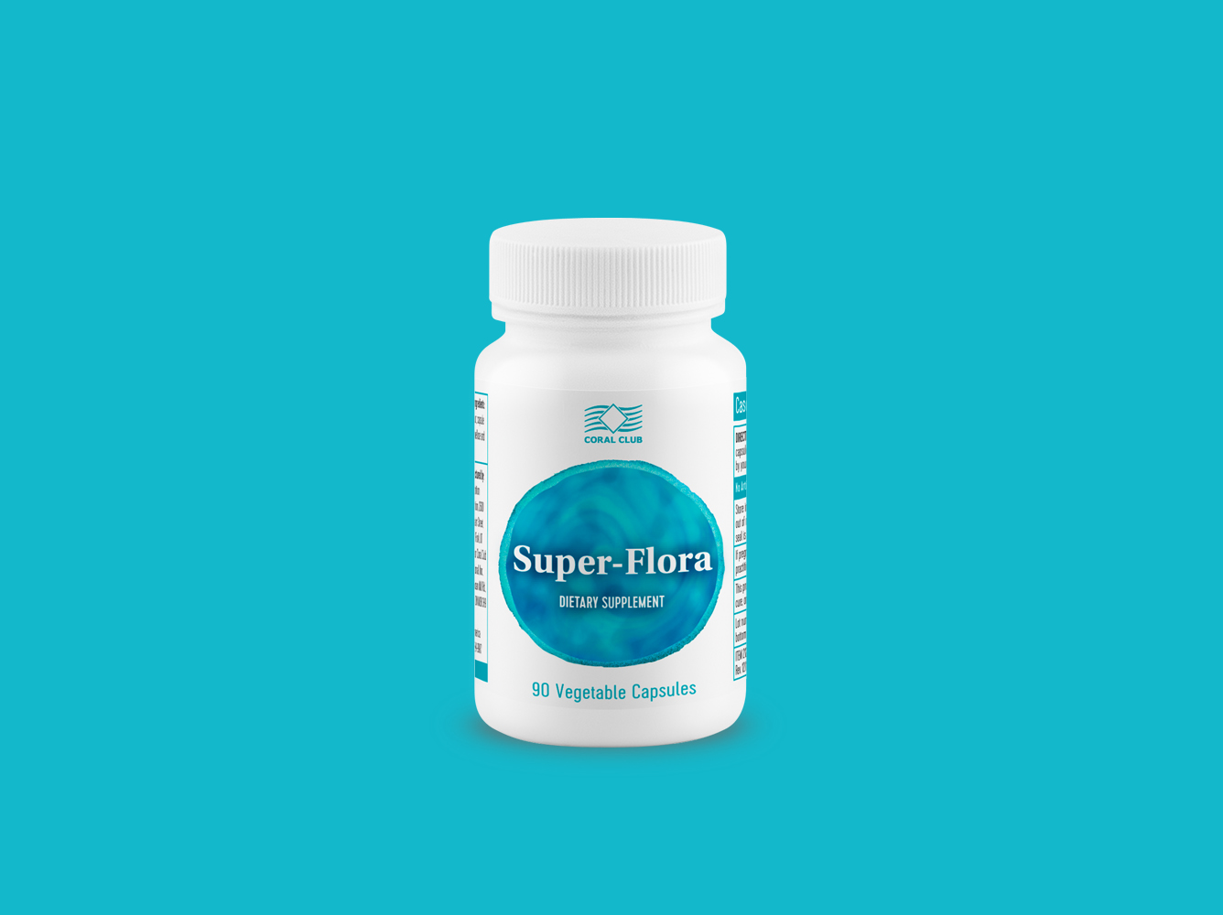
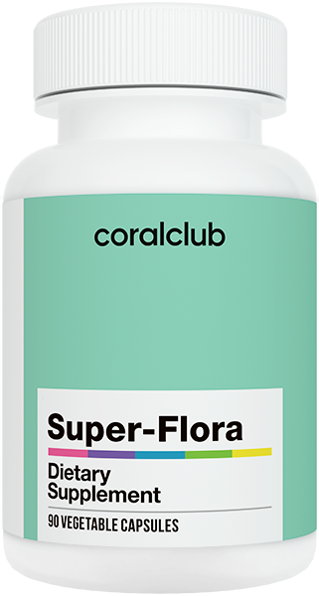
Super-Flora
Notes:
A Coral Club kitűnő megoldást kínál:
Super–Flora - kiváló hatékonyságú szinbiotikum, amely a probiotikumok (Bifidobacterium longum és Lactobacillus acidophiluss) és a prebiotikumok (inulin) kiegyensúlyozott kombinációjával hatékonyan védi és tartja egészségesen a bélrendszer mikroflóráját. A lakto- és bifidobaktérium aránya megfelel az emésztőrendszeri követelményeknek, inulin tartalmának köszönhetően pedig megnöveli a probiotikumok hatékonyságát és fontos szempontként elősegíti a saját mikroflóra fejlődését.
„Super-Flora”- a legújabb megoldás a diszbakteriózis problémájának kezelésében. A termék a legkiválóbb minőségű alapanyagokból, a legkorszerűbb gyártási technológiával, a GNP minőségbiztosítása gyakorlat és a vonatkozó minőségi szabványok figyelembe vételével készült.

Slide 9

Hasznos és korszerű
Helyreállítja a bélrendszer mikroflóra egészségét
Megelőzi a diszbakteriózis, meteorizmus, nehéz gyomorérzet kialakulását
Javítja az emésztést és anyagcserét
Segíti a hasznos tápanyagok felszívódását
Segíti a bélrendszer saját, egészséges mikroflórájának fejlődését
Hasznos ételmérgezések esetén vagy allergiás reakcióknál, bélfertőzéseknél
Notes:
A Coral Club Super-Flora terméke:
Helyreállítja a bélrendszer mikroflóra egészségét
Megelőzi a diszbakteriózis, meteorizmus, nehéz gyomorérzet kialakulását
Javítja az emésztést és anyagcserét
Segíti a hasznos tápanyagok felszívódását
Segíti a bélrendszer saját, egészséges mikroflórájának fejlődését
Hasznos ételmérgezések esetén vagy allergiás reakcióknál, bélfertőzéseknél

Slide 10
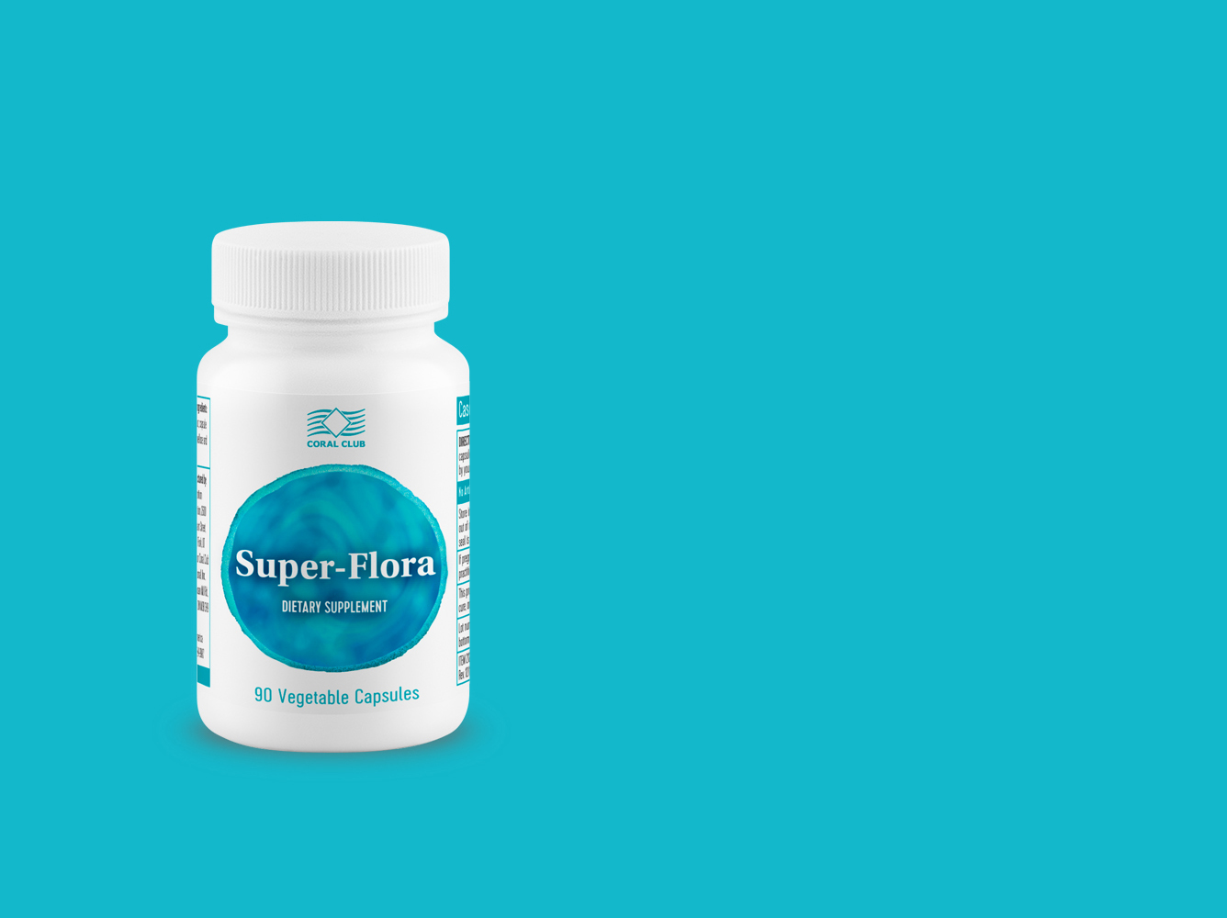

A klubtagság előnye
Kisker. ára:
25 f.e.*
klubára
20 f.e.*
Bónusz pontszám:
13
*Aktuális váltási árfolyamot keresse kirendeltségünkön

Slide 11
Super-Flora
Az emésztőrendszer egészséges mikroflórája

